Slide 1
SOSYAL BİLGİLER 7
YERYÜZÜNDE YAŞAM
Konu Anlatım

Slide 2
YERYÜZÜNDE YAŞAM
Kavramlar
TOPLAYICILIK
NİL NEHRİ
UYGARLIK
NÜFUS
TOKYO
TURİZM
YÜZÖLÇÜMÜ
MATEMATİK KONUM

Slide 3
YERYÜZÜNDE YAŞAM
Kavramlar
Toplayıcılık: İnsanların ilk zamanlarında henüz tarım yok iken doğada kendiliğinden yetişmiş
bitki ve meyvelerin insanlar tarafından toplanıp tüketilmesini ifade eder.
Nil Nehri: Çoğunluğu Mısır’dan geçen Nil nehri, Dünya'nın en uzun nehridir. Havzası Afrika kıtasının onda birini kaplar. Güneyden kuzeye doğru akar ve üç ana kolu vardır: Beyaz Nil Nehri, Mavi Nil Nehri ve Atbarah Nehri.
Nüfus: Bir ülkede, bir bölgede, bir kentte ya da bir köyde yaşayanların, oturanların tümü.
Uygarlık: Bir ülke veya toplumun veya diğer zeki canlı türlerinin, maddi ve manevi
varlıklarının, düşünce, sanat, bilim, teknoloji ürünlerinin tamamını ifade eder.
Tokyo: Japonya’nın başkenti ve dünyanın en kalabalık şehridir.

Slide 4
YERYÜZÜNDE YAŞAM
Kavramlar
Turizm: Dinlenmek, görmek ve tanımak gibi amaçlarla yapılan gezi.
Yüzölçümü: Bir yerin ya da bir şeyin yüzeyini ölçme işi.
Matematik konum: Sınırları belli bir toprak parçasının veya noktanın paraleller ve
meridyenlere göre dünyadaki yerini gösteren sayısal değerdir.

Slide 5
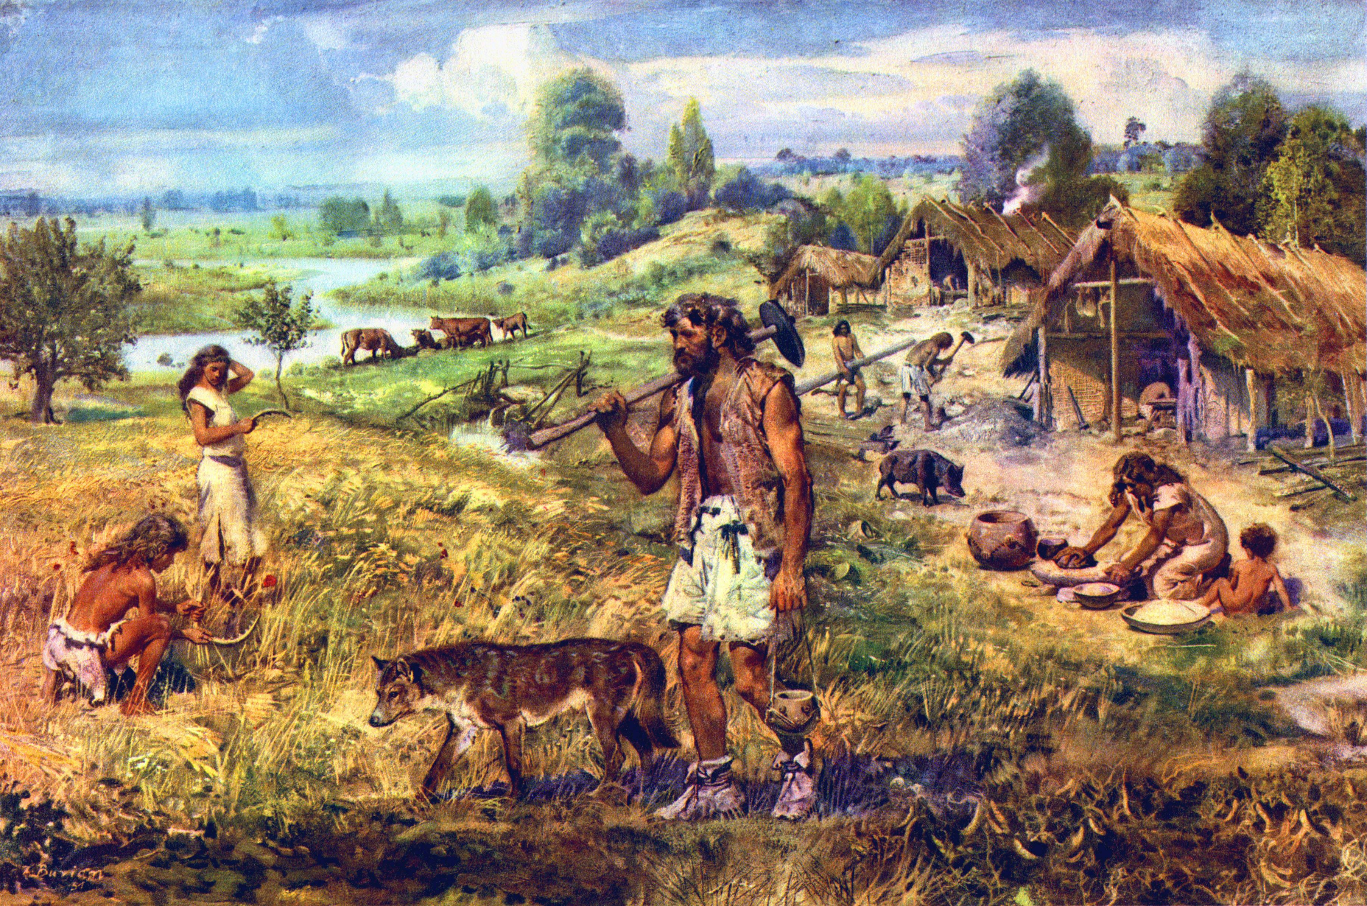
YERYÜZÜNDE YAŞAM
Yerleşmenin Tarihi
İnsanlar, tarih öncesi devirlerde soğuktan korunabilecekleri mağaralarda yaşamışlar, avcılık ve toplayıcılıkla yaşamlarını sürdürmüşlerdir.
Bu nedenle sık sık yer değiştirmişlerdir. Havanın ısınması, tarımın başlaması ve bazı hayvanların evcilleştirilmesiyle birlikte ırmak ve göl kenarlarında evler yapmaya başlamışlardır.
Zamanla köyleri oluşturmuşlardır. Böylece yerleşik yaşama geçmişlerdir.

Slide 6
YERYÜZÜNDE YAŞAM
Yerleşmenin Tarihi
Tarih öncesi dönemde iklim şartları, güvenlik, ulaşım kolaylığı, tarım yapmaya uygunluk bir yere yerleşilmesi için başlıca nedenler olmuştur.
Bu nedenler gün geçtikçe artmıştır. Aşağıdaki şemada yerleşmeye etki eden faktörlere yer verilmiştir. Hep beraber inceleyelim.

Slide 7
YERYÜZÜNDE YAŞAM
Irmak, göl ve deniz
kenarları
Tarıma ve hayvancılığa elverişli yerler
Sanayi ve teknolojinin geliştiği yerler
İklim şartlarının uygun olduğu yerler
Yerleşim için tercih edilen yerler
Turizmin geliştiği yerler
Ticaretin geliştiği yerler
Maden kaynaklarının bulunduğu yerler
Tarihi ve kültürel değeri olan yerler
Kutsal yerler
Başkentler

Slide 8

YERYÜZÜNDE YAŞAM
Şemada yer alan faktörlerden hangileri yaşadığınız yere yerleşmenizde daha etkilidir?
İSTANBUL
1. ____________________
2. ____________________
3. ____________________
4. ____________________
5. ____________________
6. ___________________________
Denize kıyı
İklimi uygun
Gelişmiş ticaret
Tarihi ve kültürel yerler
Gelişmiş turizm
Sanayi ve teknoloji

Slide 9
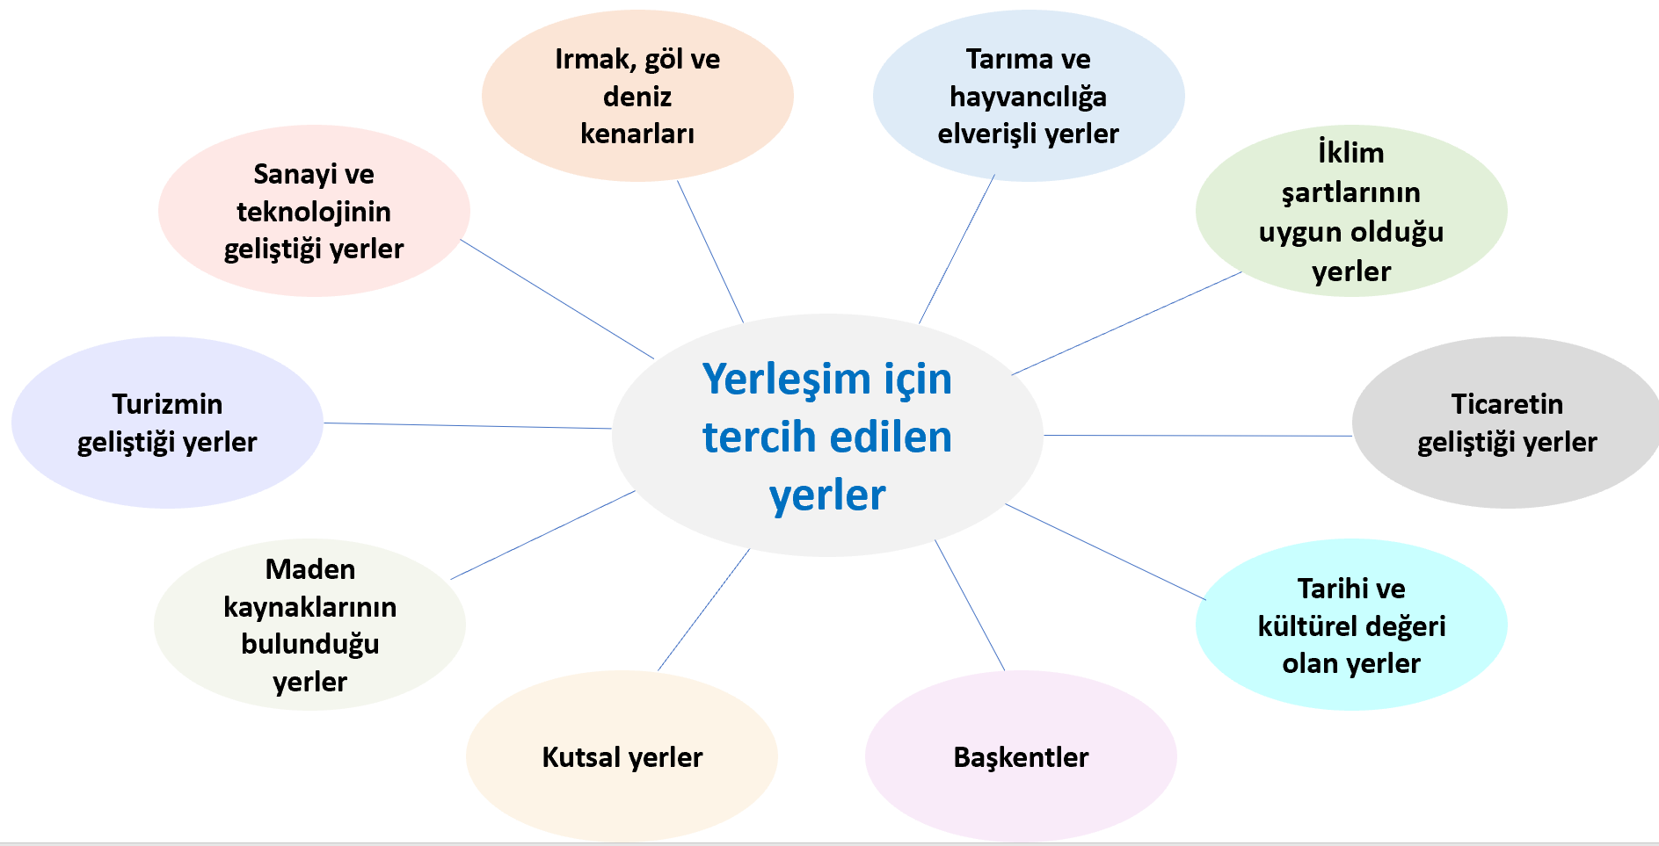
YERYÜZÜNDE YAŞAM
Yerleşmeyi Etkileyen Faktörler
Şemada yer alan faktörlere bağlı olarak insanlar dünyanın birçok yerine yerleşmişlerdir.
Ancak kutuplarda, buzullarla kaplı alanlarda, tatlı su kaynakları olmayan adalarda yerleşim görülmemektedir.
Yine yüksekliği çok fazla olan dağlık alanlar, aşırı kuraklığın yaşandığı çöller yerleşmek için tercih edilmemiştir.
Dünya nüfus yoğunluğu bir sonraki sayfada yer alan Dünya nüfus yoğunluğu haritasında gösterilmiştir.

Slide 10
YERYÜZÜNDE YAŞAM
Yerleşmeyi Etkileyen Faktörler
Bu haritaya bakıldığında Afrika’nın üst kısmının nüfus yoğunluğunun az olduğu, Avrupa’nın nüfus yoğunluğunun ise Afrika’nın üst kısmına göre daha fazla olduğu görülmektedir.
Bu durum şemada yer alan “İklim şartlarının uygun olduğu yerler” kutucuğu ile örtüşmektedir.

Slide 11
YERYÜZÜNDE YAŞAM
ÇOK SOĞUK
SOĞUK ve
YÜKSEK
ÇÖL
YOĞUN
ORMAN

Slide 12
YERYÜZÜNDE YAŞAM
SİYASİ VE
TİCARİ
MERKEZ
ÇİN NÜFUSU
VERİMLİ
TOPRAKLAR

Slide 13
YERYÜZÜNDE YAŞAM
Yerleşmeyi Etkileyen Faktörler
Yandaki harita üzerinde nüfusun nerelerde yoğunlaştığı hakkında örnekler verdik.
Şimdi de bu yerleşim yerlerine geçmişten ve günümüzden örnekler verelim.
Bu örnekler üzerinden yerleşmeye etki eden faktörler hakkında çıkarımlarda bulunalım.
Bereketli topraklarda yabani bitkilerin tohumlarını toplayarak ekmeye başlayan ilk çiftçiler daha fazla ürün üretmeye başladılar.
Bulundukları yerde köyler oluşturdular.

Slide 14
YERYÜZÜNDE YAŞAM
Yerleşmeyi Etkileyen Faktörler
Bazı köyler öylesine büyüdü ki yakınlarındaki küçük köyleri de içine aldı. Böylece ilk kentler ortaya çıktı.
Bunlardan birisi de MÖ yaklaşık 7000 yılında beş bin çiftçi ve sığır çobanının yerleştiği, Konya’nın Çumra ilçesindeki Çatalhöyük kentidir.
Çatalhöyük büyük olasılıkla aşağıdaki gibi görünüyordu.

Slide 15
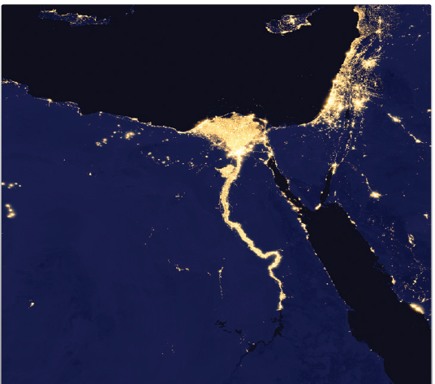
YERYÜZÜNDE YAŞAM
Yerleşmeyi Etkileyen Faktörler
Deniz kıyısı
Deniz kıyısı
Nil Nehri hattı
Mısır’ın Gece Gökyüzünden
Çekilmiş Fotoğrafı

Slide 16
YERYÜZÜNDE YAŞAM
Yerleşmeyi Etkileyen Faktörler
Tarih boyunca su kaynakları Nil Nehri’nde olduğu gibi yerleşmeye etki eden en önemli faktörlerden biri olmuştur.
Yandaki görüntüde Mısır’ın gece uzaydan çekilmiş bir görüntüsü yer almaktadır.
Bu görüntüdeki sarı renkli üçgene benzeyen ve güneye doğru incelerek devam eden kısım Nil Nehri’nin geçtiği yerlerdir.
Görüntüdeki sarı renkler gece Mısır’da yanan ışıkları göstermektedir.
Mısır’ın Gece Gökyüzünden
Çekilmiş Fotoğrafı

Slide 17
YERYÜZÜNDE YAŞAM
Yerleşmeyi Etkileyen Faktörler
Sarı ışıklar buralarda yerleşim yeri olduğunun kanıtıdır.
Tarih boyunca Mısır’da yerleşim dünyanın en uzun nehirlerinden biri olan Nil Nehri boyunca
yoğunlaşmıştır.
Bu nehir sayesinde tarımsal faaliyetler için yağmura ihtiyaç duyulmadan tarım yapılabilmiş ve Mısır’da tarihteki ilk uygarlıklardan biri kurulmuştur.
Mısır’ın Gece Gökyüzünden
Çekilmiş Fotoğrafı

Slide 18
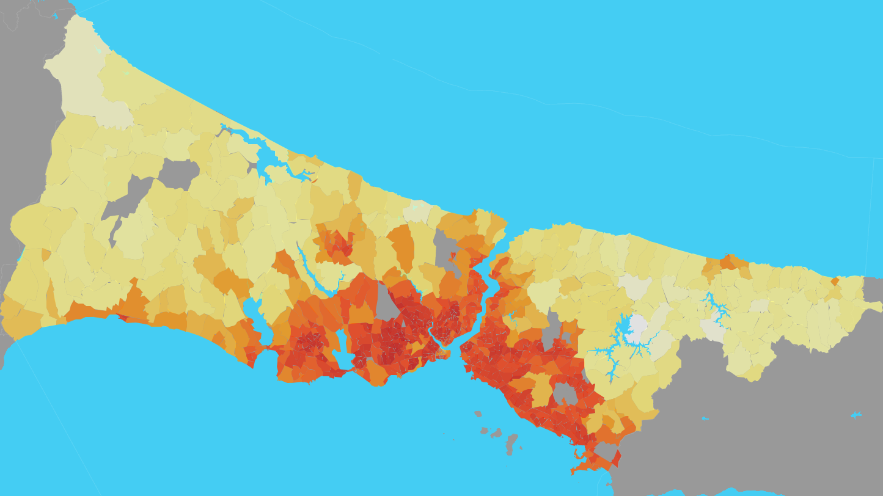
YERYÜZÜNDE YAŞAM
Yerleşmeyi Etkileyen Faktörler
Seyrek Nüfus
Yoğun Nüfus
Çok Yoğun Nüfus
İstanbul Nüfus Yoğunluğu Haritası

Slide 19
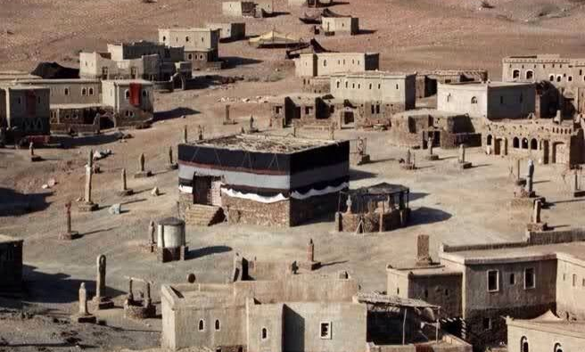
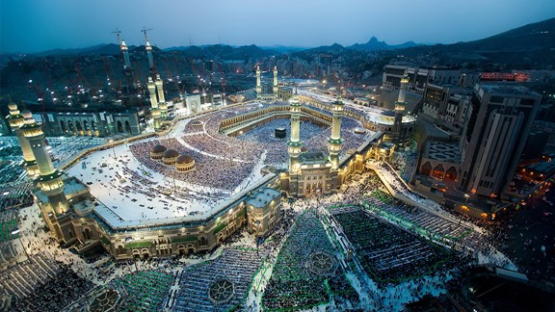
YERYÜZÜNDE YAŞAM
Yerleşmeyi Etkileyen Faktörler
Günümüzde Suudi Arabistan’da bulunan Mekke şehri gibi bazı şehirler insanlar tarafından kutsal kabul edilmiş ve yerleşim için tercih edilmiştir.
İslam’ın doğduğu yer olan Mekke, Kur’an-ı Kerim’de İbrahim suresi 37. ayette şu ifadelerle
geçmektedir:
Kabe Yaklaşık 100 Yıl Önce
Kabe Günümüz

Slide 20
YERYÜZÜNDE YAŞAM
Yerleşmeyi Etkileyen Faktörler
Rabbimiz! Ben çocuklarımdan bazısını senin kutsal evinin (Kâbe’nin) yanında ekin bitmez bir vadiye
yerleştirdim. Namazı dosdoğru kılmaları için (böyle yaptım.) Sen de insanlardan bir kısmının gönüllerini onlara meylettir, onları ürünlerden rızıklandır, umulur ki şükrederler.
Halil Altuntaş, Muzaffer Şahin, Kur’an-ı Kerim Meali, s. 257
Kabe Yaklaşık 100 Yıl Önce
Kabe Günümüz

Slide 21
YERYÜZÜNDE YAŞAM
Yerleşmeyi Etkileyen Faktörler
Sayfa 102 ve 103’te bulunan etkinlikler ödev. (2 ++)

Slide 22
YERYÜZÜNDE YAŞAM
Yerleşmeyi Etkileyen Faktörler
Yaşadığınız il ile ilgili istenen bilgileri tabloya yazınız.
Adı
Komşu iller
Matematik konumu
Kısa tarihi
Nüfusu ve özellikleri
Yüz ölçümü
İklimi
Yeryüzü şekilleri
Ekonomik faaliyetleri
İstanbul
Batısında Tekirdağ, doğusunda Kocaeli
41° K, 29° D koordinatlarında yer alır.
İlk yerleşim günümüzden 8 bin yıl önce. Üç devlete başkentlik yapmış. 1453’te Müslümanların eline geçmiştir.
2.469.501 şehir arasından en kalabalık 22. şehirdir. Dünya’nın en çok turist çeken 8. şehridir.
5.461 km²
İstanbul’da Akdeniz, Karadeniz ve Karasal ikimler bir arada görülür.
Tam olarak düz de değildir dağlık da değildir.
Ticaret, hizmet, sanayi ve turizm.

Slide 23
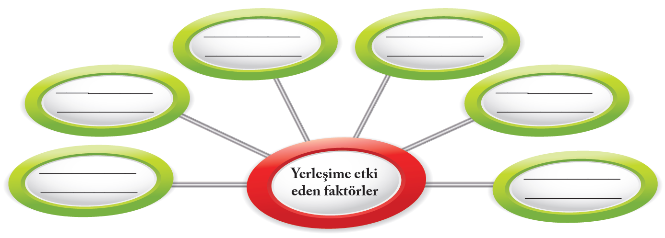
YERYÜZÜNDE YAŞAM
Yerleşmeyi Etkileyen Faktörler
HİZMET
İKLİM
SANAYİ
TARİH
TİCARET
TURİZM

Slide 24
YERYÜZÜNDE YAŞAM
Yerleşmeyi Etkileyen Faktörler Konu Özeti
Bir yere yerleşmek içinde insanlar tarafından tercih edilmesini sağlayan belli başlı sebepler vardır.
Eski tarihlerde insanlar tarım yapabildikleri, iklimi yumuşak, göl ve ırmak kenarları ve korunaklı
yerleri yerleşmek için uygun bulmuşlardır.
Değişen dünya ile beraber günümüzde bu özelliklere ek olarak iş imkanları, ticari canlılık, turizm ve
eğitim, sağlık vb. hizmetlerin iyi durumda olduğu yerler de insanları yerleşim yeri seçimlerinde
etkili olmaktadır.
İstanbul şehrinin yerleşim için tercih edilmesinin başlıca sebepleri; iş imkanı, ticari canlılık ve gelişmiş hizmet ve sosyal yaşantı imkanlarıdır.
Dünya’da kurak çöller, soğuk buzul bölgeler, sık ormanlar ve çok engebeli, yüksek coğrafyalar
insanlar tarafından yerleşmek için tercih edilmemektedir.
Dünya üzerinde insan nüfusu, verimli tarım toprakları, denizlerin ve büyük nehirlerin kenarları, iklimin elverişli olduğu bölgeleri, sanayi ve teknolojinin geliştiği yerlerde yoğunlaşmıştır.

Slide 25
Konumuz tamamlanmıştır.

